Slide 1
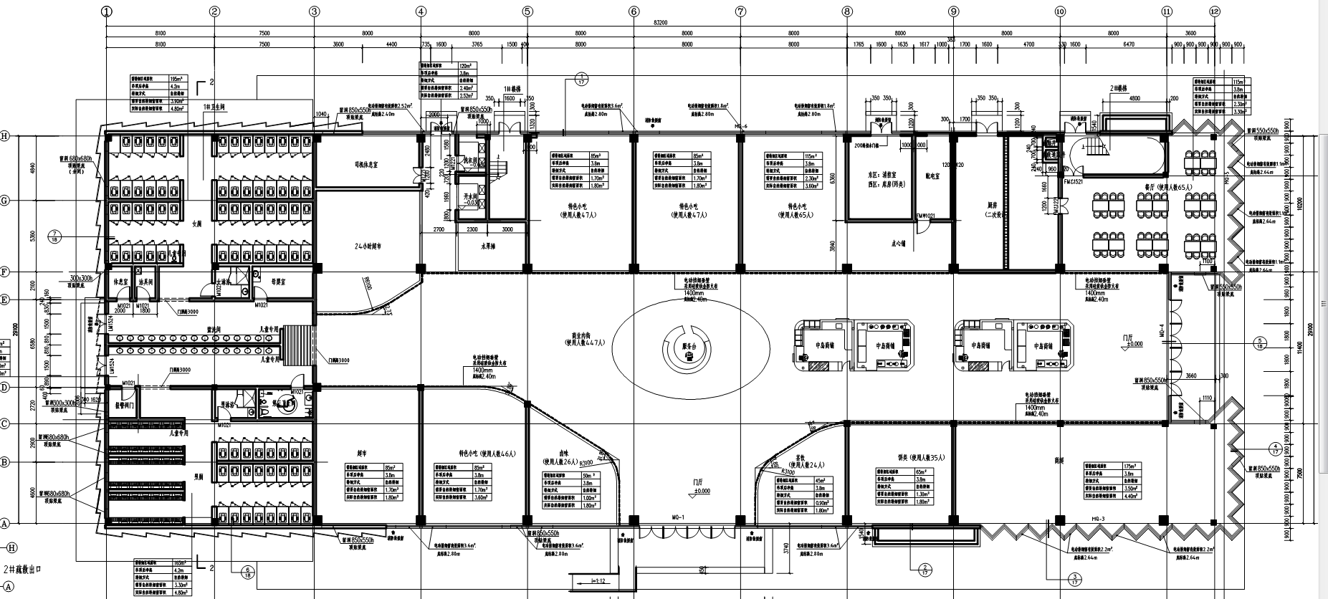
瑶琳服务区东区业态布局图（西区一致）
E-10
汽修
E-02
面馆
97㎡
65kw
E-03
小吃
78㎡
45kw
E-04
粽子
（含点心烘焙）
107㎡
45kw
E-01
（微团）
50㎡
30kw
E-05
中式餐饮 189㎡
150kw
E-08
待开发
83㎡
E-14
糖葫芦、水果83㎡
45kw
E-07
饼类
100㎡
45kw
E-06
商超
60㎡
45kw
E-13
待开发
96㎡
E-12咖啡
53㎡
E-09
加油站
E-11
充电桩

